Slide 1
KVSystem

Slide 2
Table of content
Role of collective agreements in Austria
The quest for information
KVSystem
Integration of the data

Slide 3
CLA coverage in Austria
Rate of 95%
Labor Relations Act (§ 12 ArbVG) - Außenseiterwirkung
Die Rechtswirkungen des Kollektivvertrages treten auch für Arbeitnehmer eines kollektivvertragsangehörigen Arbeitgebers ein, die nicht kollektivvertragsangehörig sind (Außenseiter).
…

Slide 4
Sources
„Sozialpartner“ (Unions, Chamber of commerce)
RIS – Rechtsinformationssystem (Legal Information System of the Federal Government)
High Conciliation Commissions (Chambers of Agricultural Workers “Landarbeiterkammern”)
The Federal Conciliation Office (Ministry of Labour, Social Affairs, Health and Consumer Protection – “Sozialministerium”)

Slide 5
Different Sources
Different quality

Slide 6
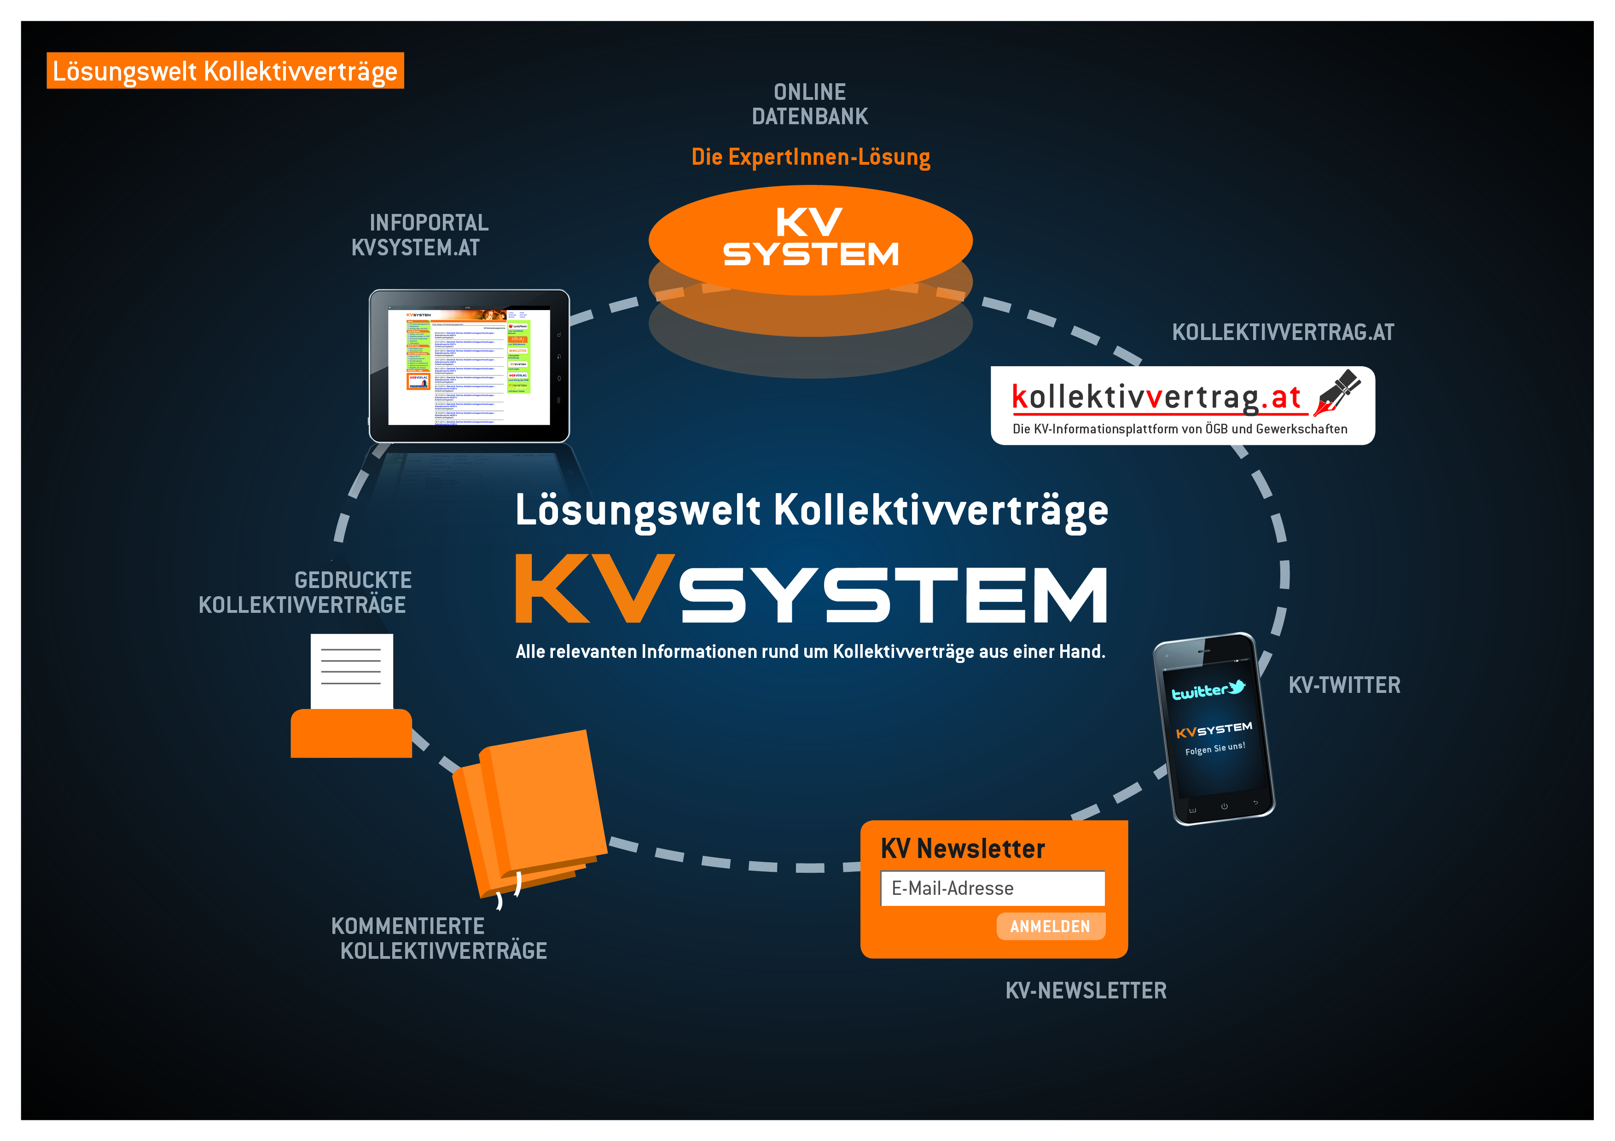

Slide 7
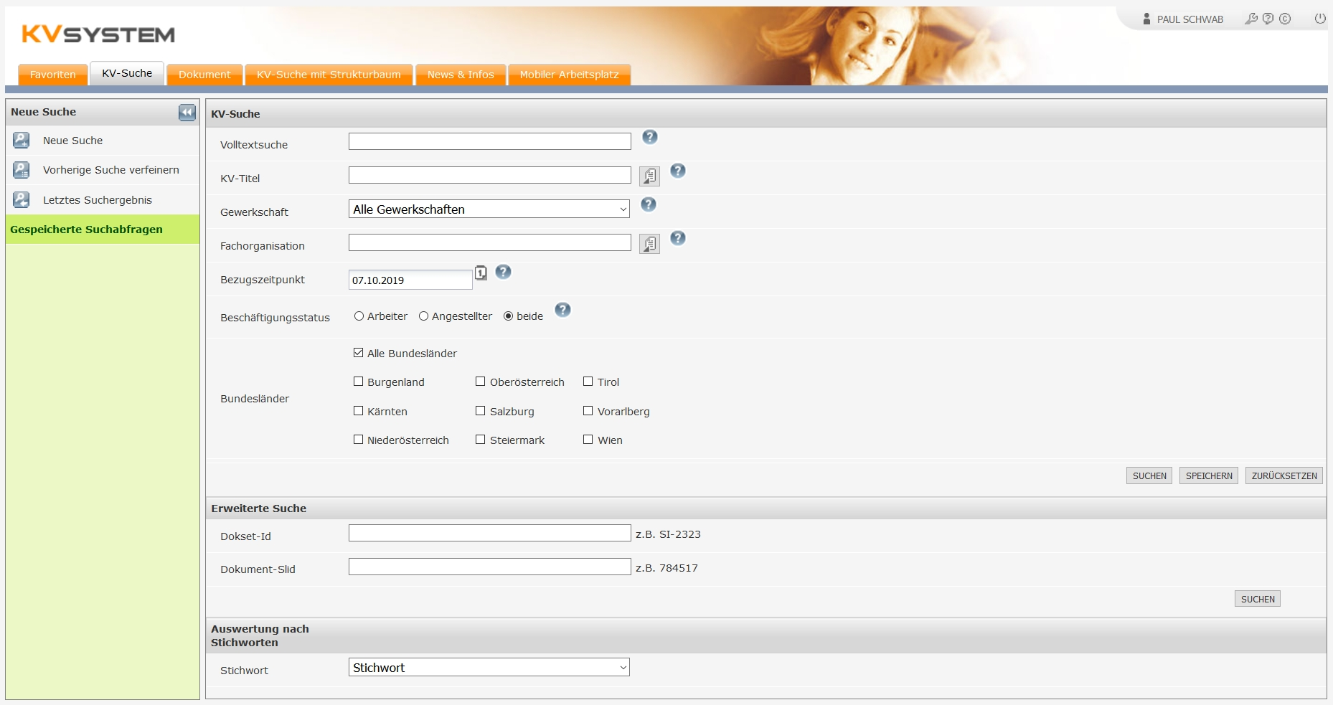
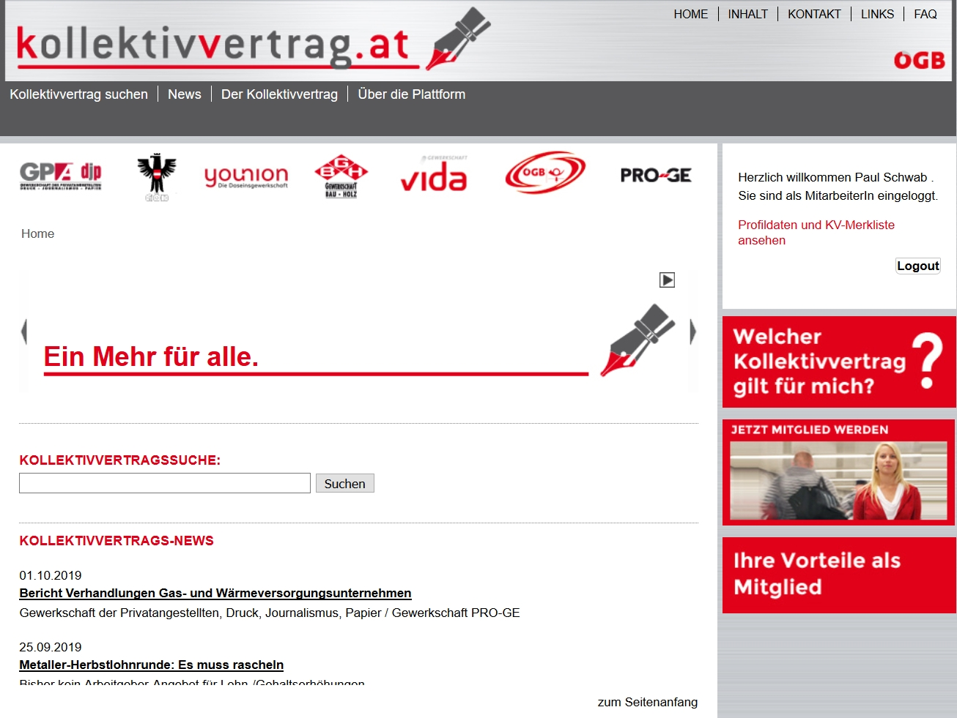

Slide 8


Target group: experts
Paid service
CLA of the past 25 years
Quicksearch, filters, metadata, notes
Target group: employee
Free
Current CLA
Quicksearch, notes

Slide 9
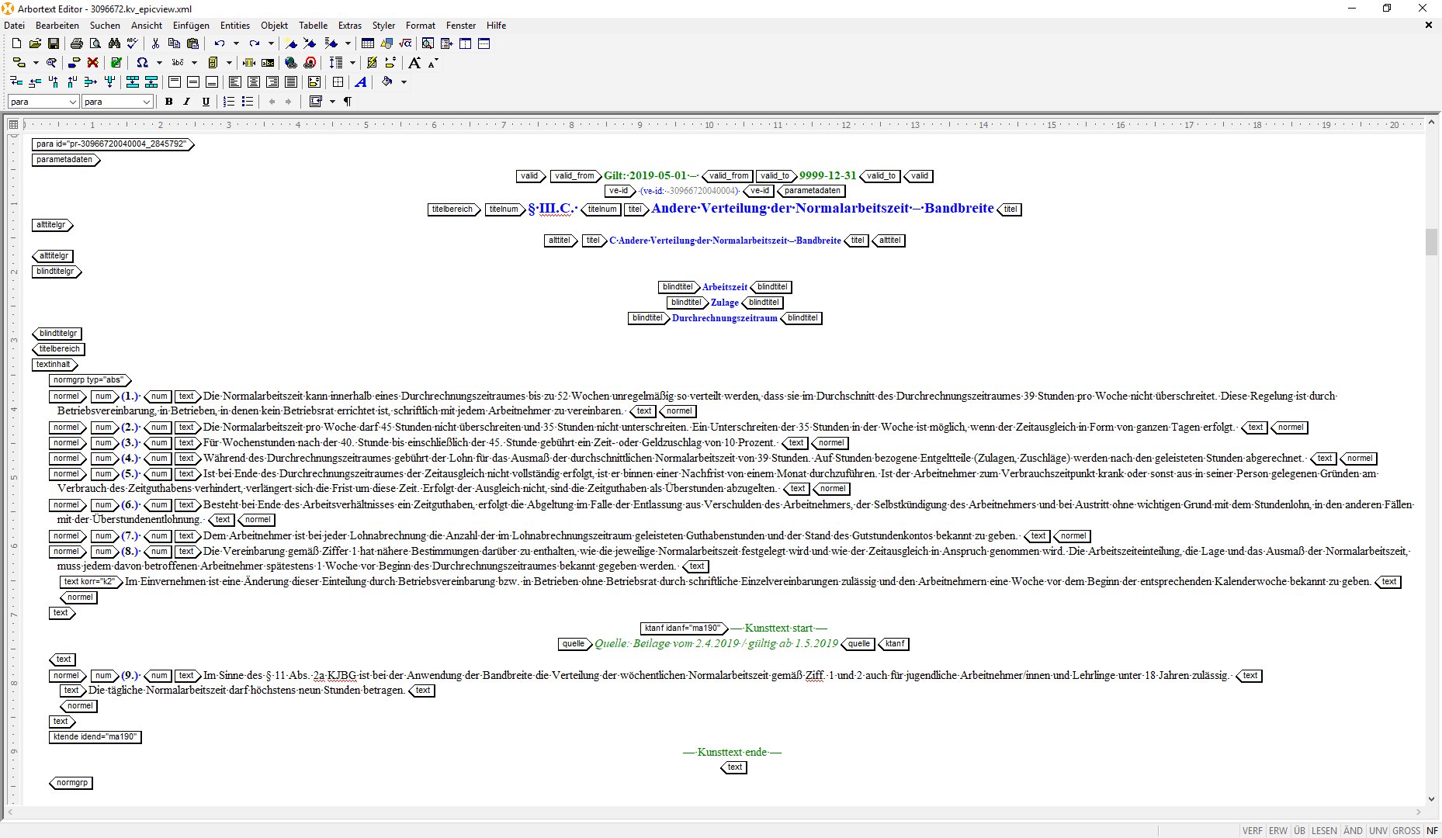
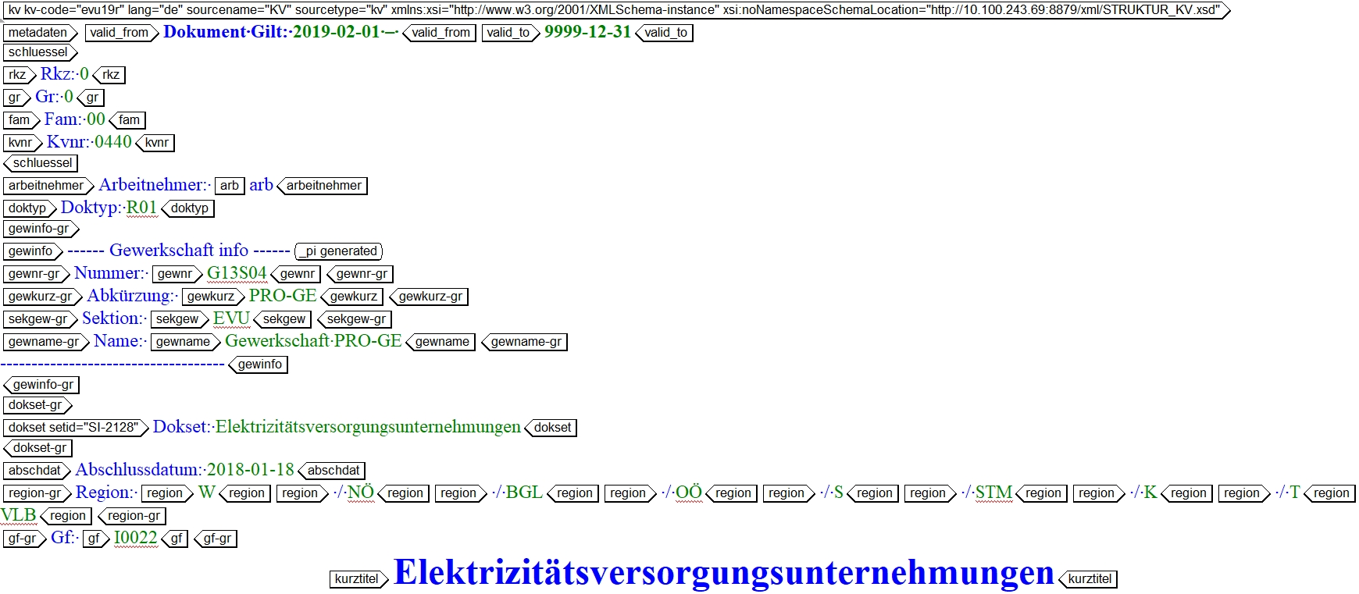
XML editing

Slide 10
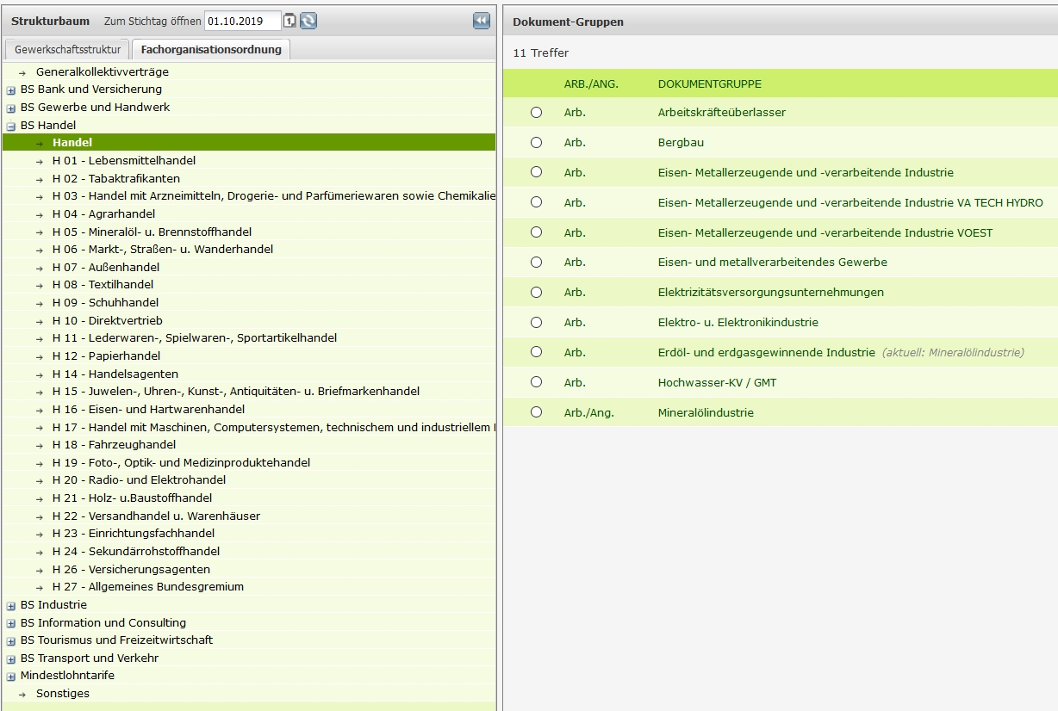
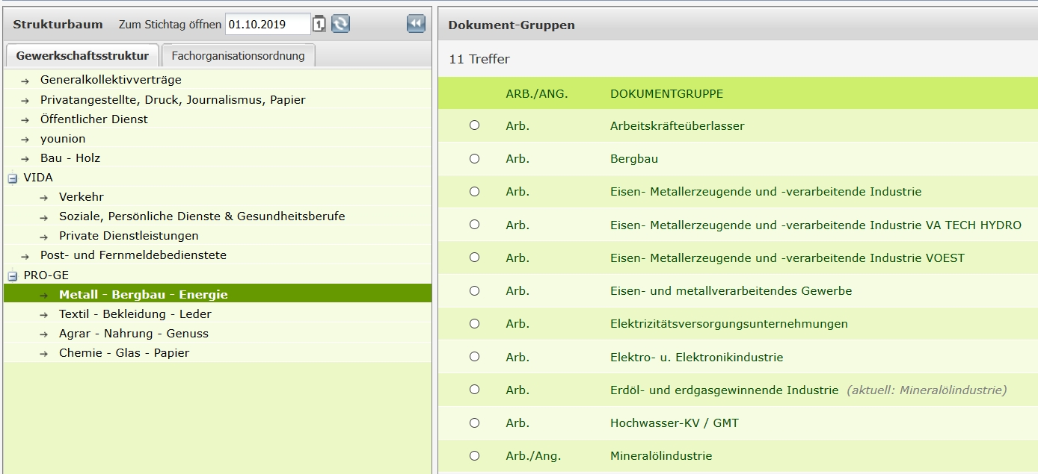
Metadata (1)

Slide 11
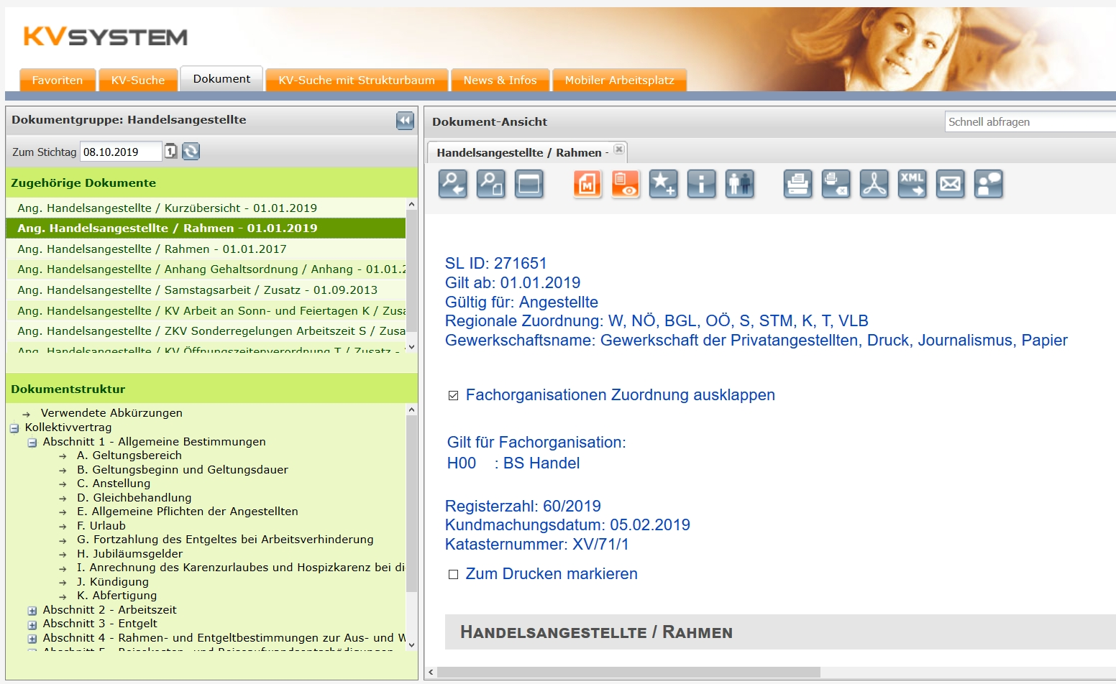
Metadata (2)

Slide 12
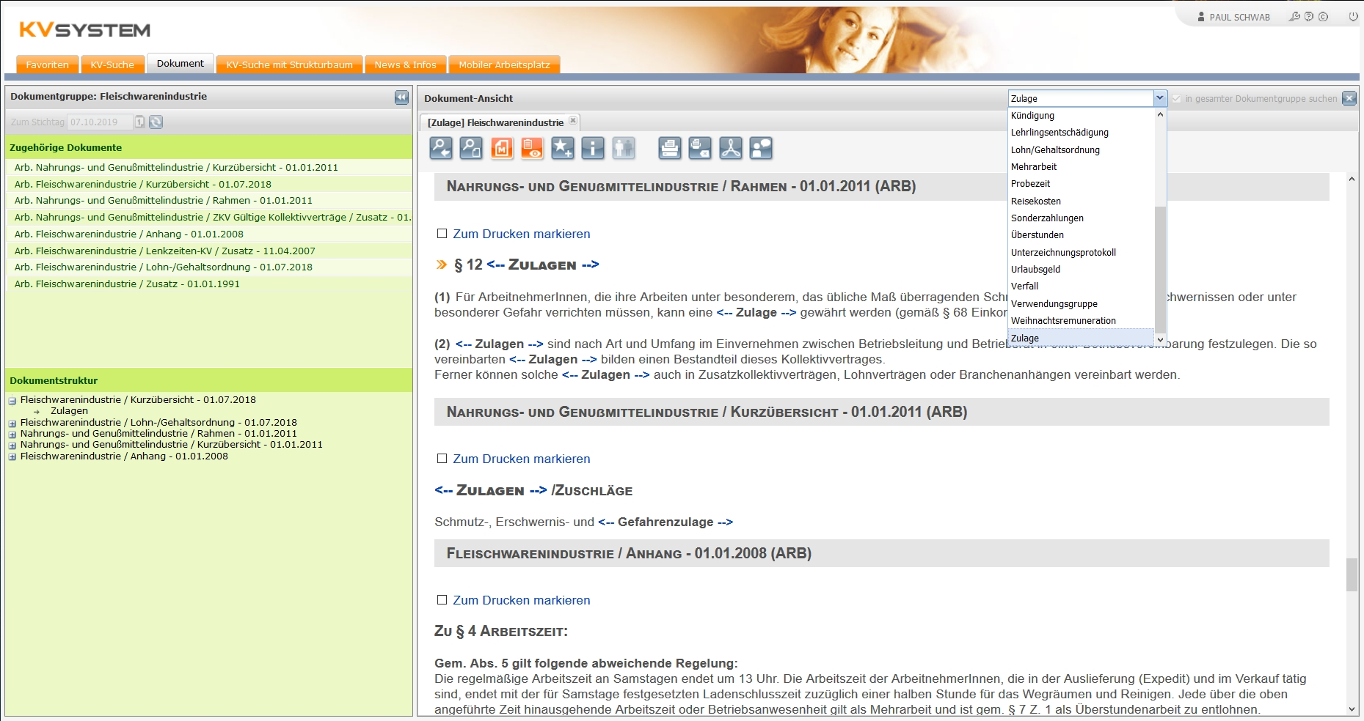
Quicksearch

Slide 13
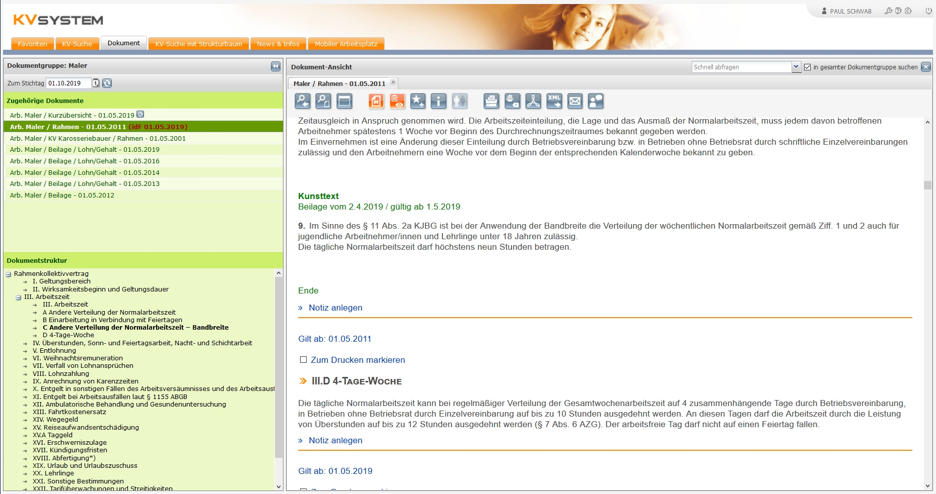
Consolidation

Slide 14
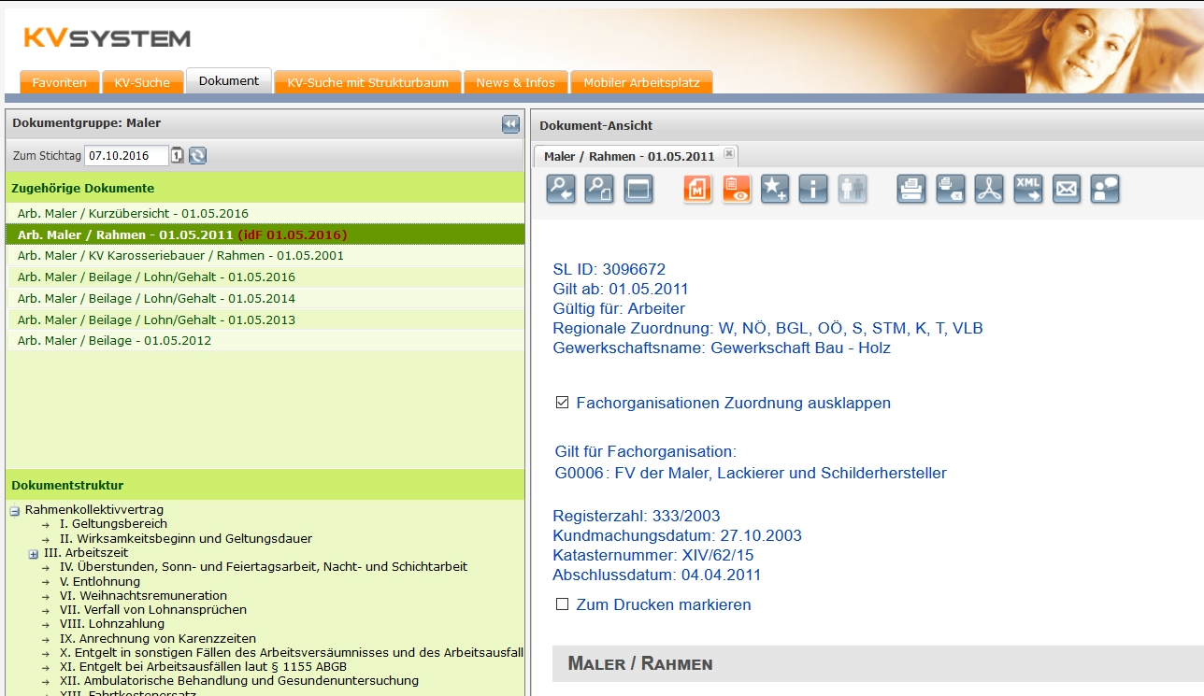
Historical data

Slide 15
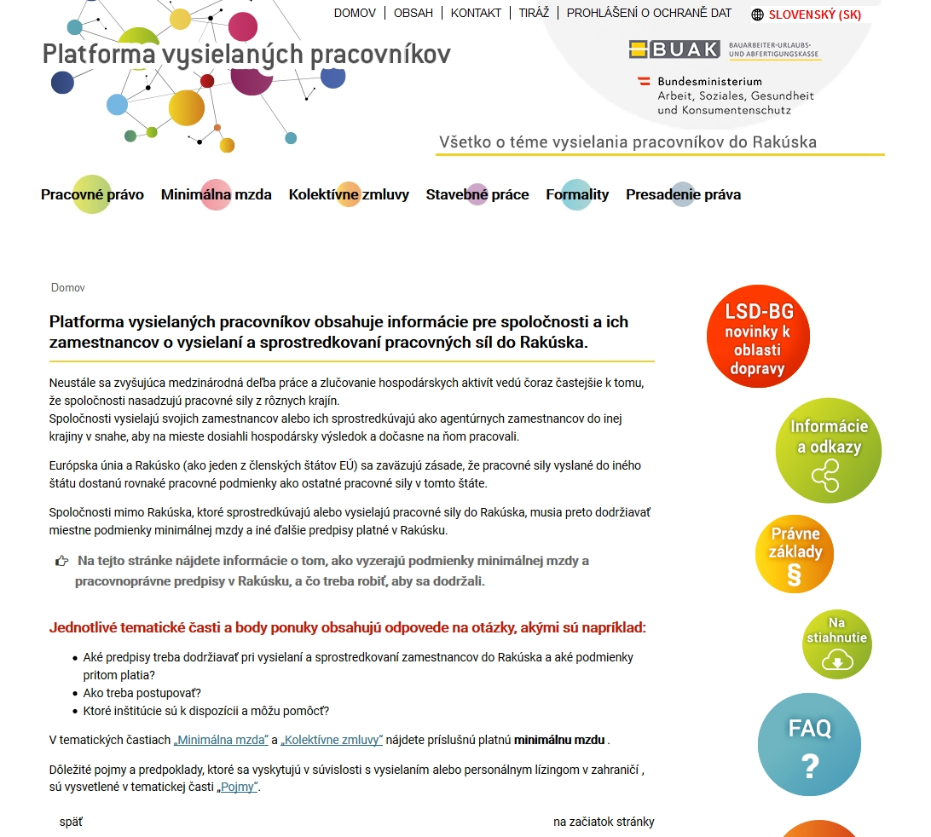
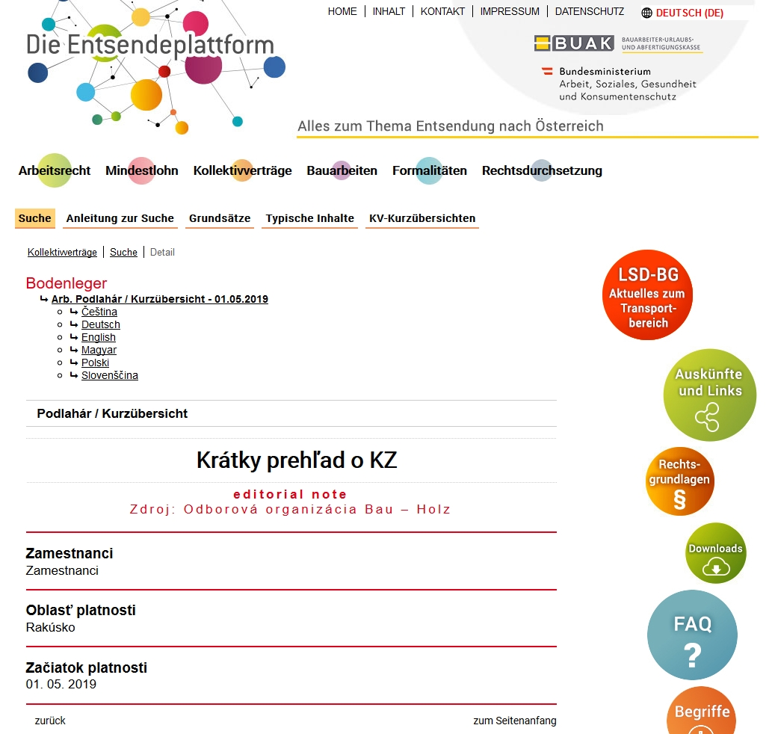
Entsendeplattform

Slide 16
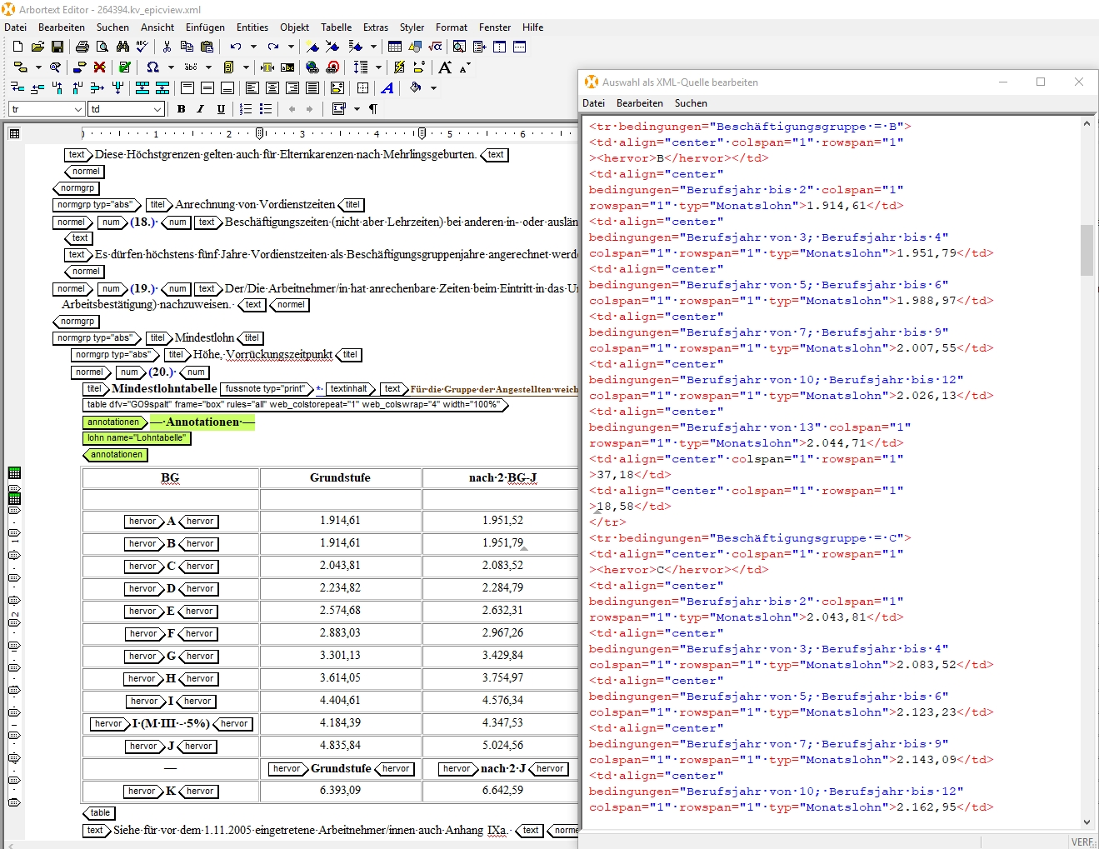
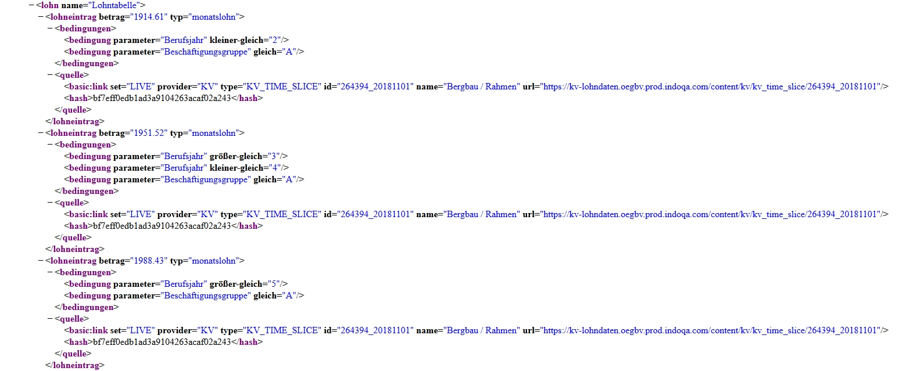
KV-API

Slide 17
Thank you for you attention!

